Slide 1

CHÀO MỪNG CÁC EM ĐẾN VỚI GIỜ HỌC
TOÁN

Slide 2



PLAY
LẤY KẸO CHO ẾCH CON

Slide 3












Câu 1: Tính
$$\frac{4}{5} x \frac{2}{3}= ?$$
A. $\frac{8}{5}$
B. $\frac{8}{15}$
C. $\frac{12}{10}$
D. $\frac{8}{3}$
$\frac{4}{5} x \frac{2}{3}$ $=\frac{4 x 2}{5 x 3}=\frac{8}{15}$

Slide 4

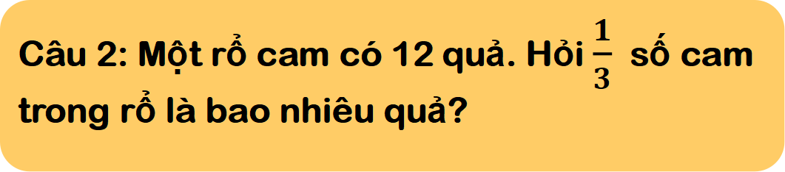
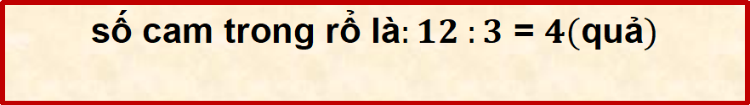
Câu 2: Một rổ cam có 12 quả. Hỏi $\frac{1}{3}$ số cam trong rổ là bao nhiêu quả?
A. 9 quả
B. 4 quả
C. 15 quả
D. 36 quả
1
$\text{s}\text{ố }\text{cam} \text{trong} \text{r}\text{ổ }\text{l}\text{à}:12 :3$ = $4(\text{qu}\text{ả})$
3

Slide 5


Thứ Năm ngày 10 tháng 3 năm 2022 Toán Tìm phân số của một số

Slide 6


Bài toán:
Một rổ cam có 12 quả. Hỏi$\frac{2}{3}$ số cam trong rổ là bao nhiêu quả?
$\frac{2}{3}$
Một rổ cam có 12
số cam trong rổ là bao nhiêu
quả
2
của 12 quả cam
3

Slide 7



Bài toán:
Một rổ cam có 12 quả. Hỏi$\frac{2}{3}$ số cam trong rổ là bao nhiêu quả?
$\frac{2}{3}$
Một rổ cam có 12
số cam trong rổ là bao nhiêu
quả
? quả
Nhận xét:
1
a) số cam trong rổ là:
12 : 3 = 4 (quả)
3
2
×
số cam trong rổ là:
4 2 = 8 (quả)
3
2
12 quả
b) Ta có thể tìm số cam trong rổ như sau:
3
Bài giải :
số cam trong rổ là :
12 x = 8 (quả)
Đáp số: 8 quả cam.
×
2
2
12 = 8 (quả)
3
3
2
Muốn tìm của số 12 ta lấy số 12 nhân với
3
2
2
12
2
2
24
x
12
=
x
=
=
8
3
3
3
1
3
3

Slide 8

Muốn tìm của số 12 ta lấy số 12 nhân với
2
2
3
3
Ví dụ:
Tìm :
3
3
x
là:
20
a) của 20
= 12
5
5
3
20
3
60
x
x
12
20
=
=
=
5
1
5
5
5
5
x
b) của 40
là:
40
= 25
8
8
Muốn tìm phân số của một số ta lấy số đó
nhân với phân số.

Slide 9

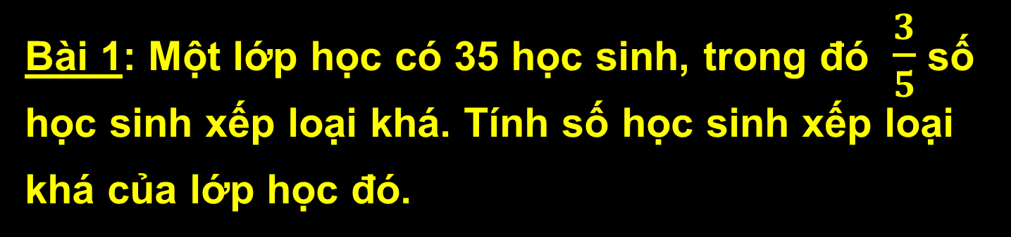

Thứ Năm ngày 10 tháng 3 năm 2022 Toán Tìm phân số của một số
$\frac{3}{5}$số
Bài 1: Một lớp học có 35 học sinh, trong đó $\frac{3}{5}$số học sinh xếp loại khá. Tính số học sinh xếp loại
khá của lớp học đó.
35 học sinh
học sinh xếp loại khá
số học sinh xếp loại
khá của lớp học đó
Tóm tắt :
35 HS
Có
HS khá
?

Slide 10

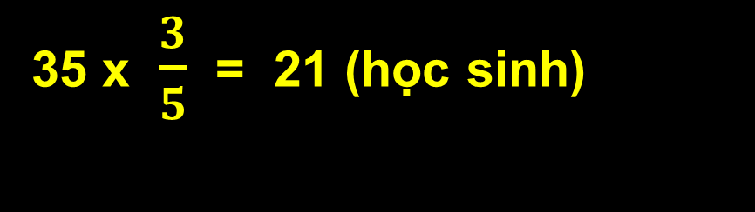

$\frac{3}{5}$số
Bài 1: Một lớp học có 35 học sinh, trong đó $\frac{3}{5}$số học sinh xếp loại khá. Tính số học sinh xếp loại
khá của lớp học đó.
35 học sinh
học sinh xếp loại khá
số học sinh xếp loại
khá của lớp học đó
Bài giải :
Số học sinh xếp loại khá của lớp học đó là:
35 x $\frac{3}{5}$ = 21 (học sinh)
Đáp số : 21 học sinh.
3
35
Muốn tìm phân số của một số ta lấy số đó nhân với phân số.
3
105
x
21
35
=
x
=
=
5
1
5
5

Slide 11


Bài 2: Một sân trường hình chữ nhật có chiều dài 120m, chiều rộng bằng $\frac{5}{6}$ chiều dài. Tính chiều rộng của sân trường.
Đánh dấu x vào ô trống trước phần bài làm chính xác:
120 : 6 x 5 = 100 (m)
A. Chiều rộng của sân trường là: 120 : 5 x 6 = 144 (m)
B. Chiều rộng của sân trường là: 120 x $\frac{5}{6}$ = 100
(m)
x
C. Chiều rộng của sân trường là: 120 x $\frac{5}{6}$ = 100 (m)

Slide 12


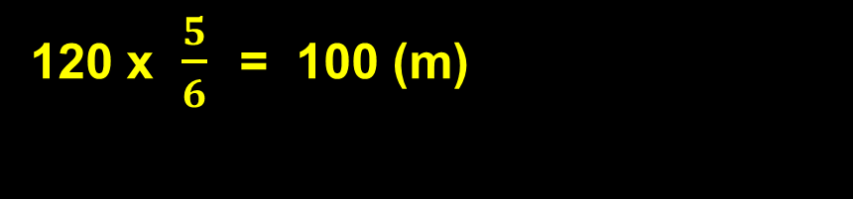
Thứ Năm ngày 10 tháng 3 năm 2022 Toán Tìm phân số của một số
Bài 2: Một sân trường hình chữ nhật có chiều dài 120m, chiều rộng bằng $\frac{5}{6}$ chiều dài. Tính chiều rộng của sân trường.
Bài giải :
Chiều rộng của sân trường là :
120 x $\frac{5}{6}$ = 100 (m)
Đáp số : 100m.

Slide 13



Thứ Năm ngày 10 tháng 3 năm 2022 Toán Tìm phân số của một số
16 học sinh nam
số học sinh
Bài 3: Lớp 4A có 16 học sinh nam và số học sinh nữ bằng$\frac{9}{8}$ số học sinh nam. Hỏi lớp 4A có bao nhiêu học sinh nữ?
nữ bằng$\frac{9}{8}$ số học sinh nam
lớp 4A có bao
nhiêu học sinh nữ
Tóm tắt :
16 HS
Nam
Nữ
? HS

Slide 14


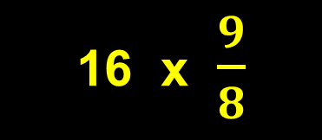
16 học sinh nam
số học sinh
Bài 3: Lớp 4A có 16 học sinh nam và số học sinh nữ bằng$\frac{9}{8}$ số học sinh nam. Hỏi lớp 4A có bao nhiêu học sinh nữ?
nữ bằng$\frac{9}{8}$ số học sinh nam
lớp 4A có bao
nhiêu học sinh nữ
Bài giải :
Lớp 4A có số học sinh nữ là:
16 x $\frac{9}{8}$
= 18 (học sinh)
Đáp số : 18 học sinh.
9
16
9
144
Muốn tìm phân số của một số ta lấy số đó nhân với phân số.
x
x
18
16
=
=
=
8
1
8
8

Slide 15



Thứ Năm ngày 10 tháng 3 năm 2022 Toán Tìm phân số của một số
Muốn tìm phân số của một số ta lấy số đó nhân với phân số.

Slide 16

Chúc các em học tốt

